Slide 1

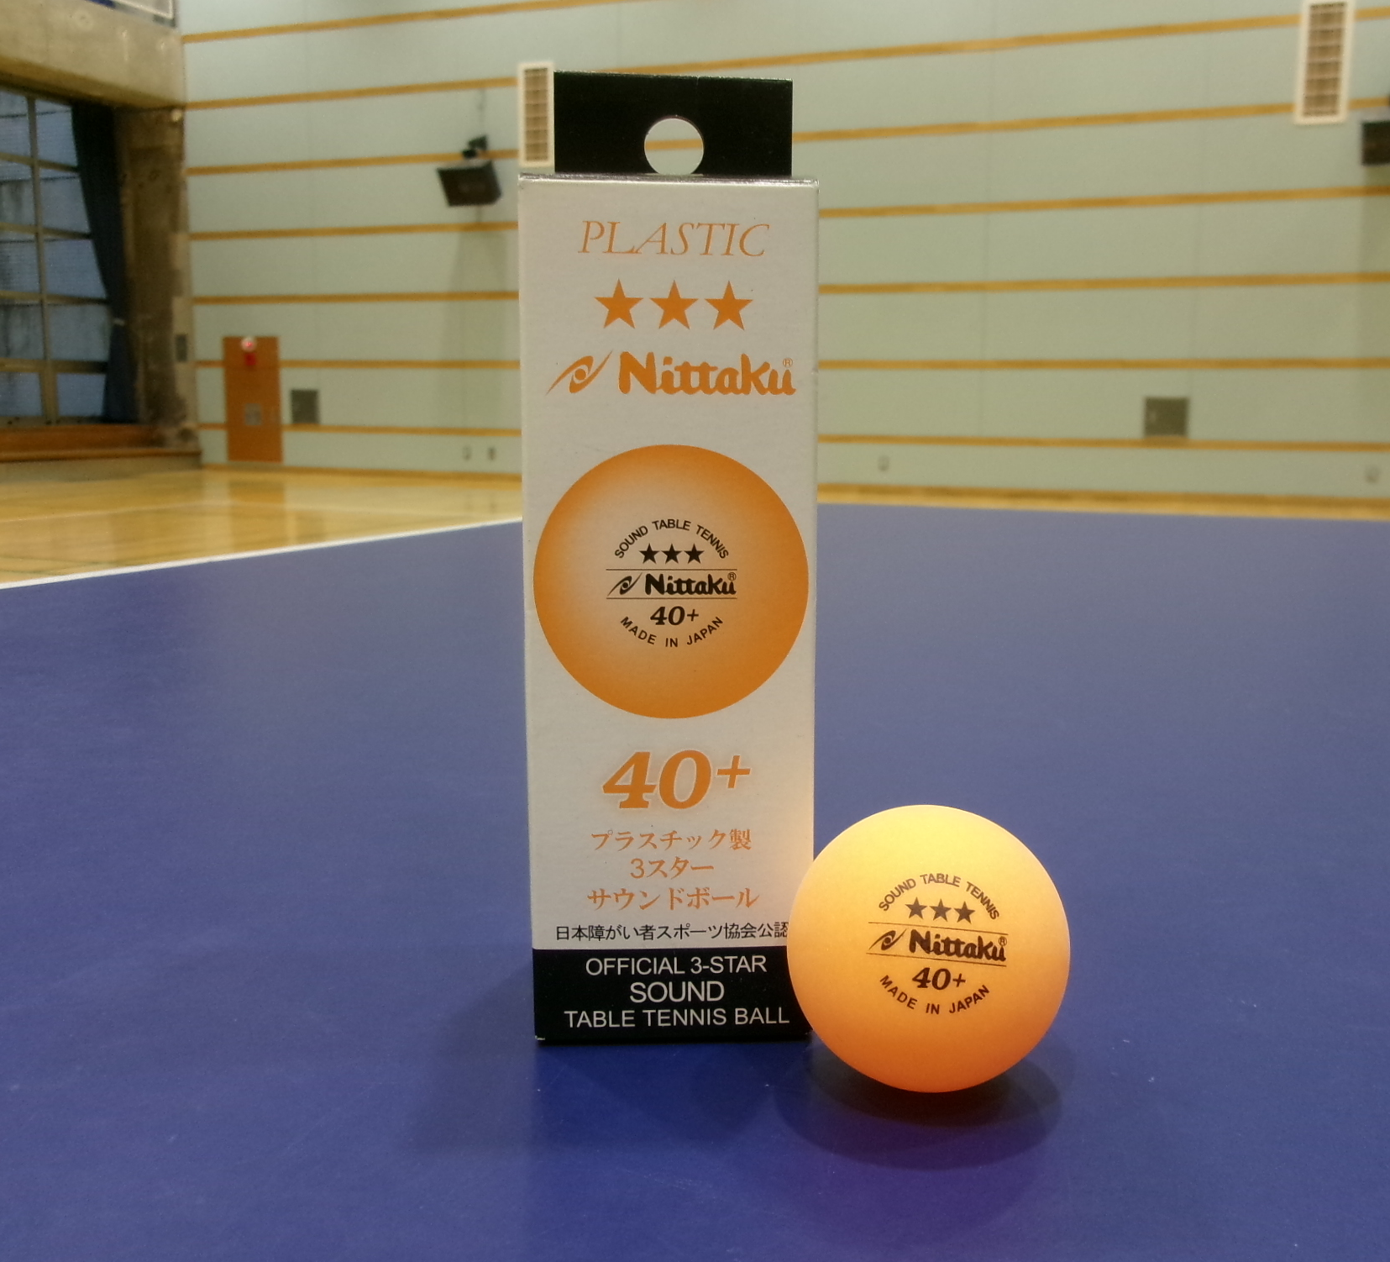
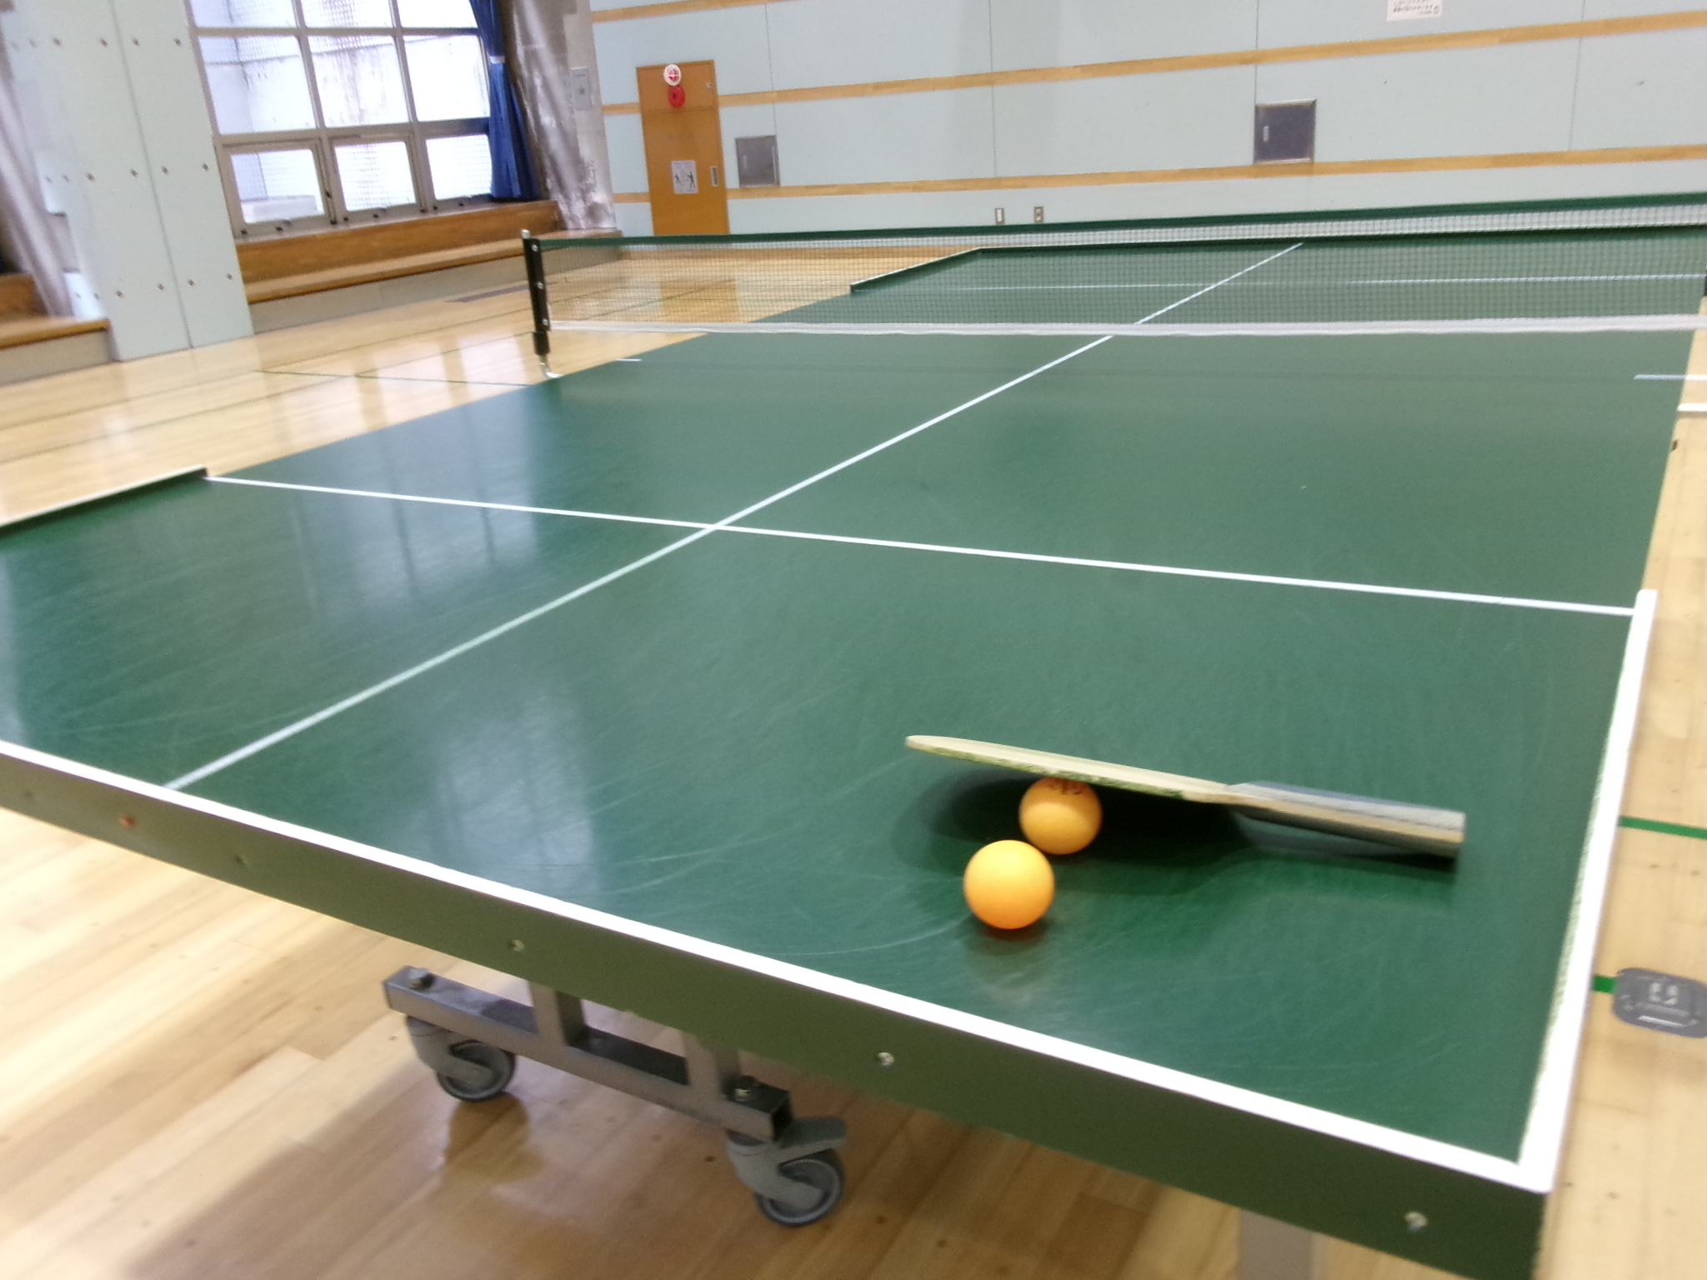


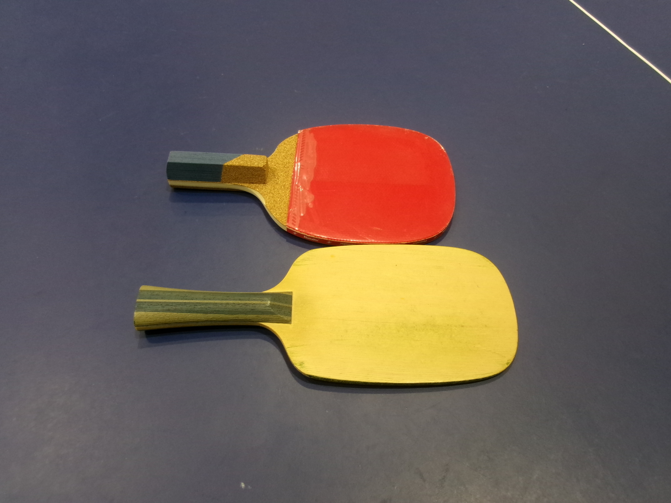
令和7年度六会市民センター生涯学習事業
サウンドテーブルテニス開放
Ｑ サウンドテーブルテニスってなあに？！
Ａ 小さい子、視覚障がいのある方
など、どなたでもできる
“ころがす卓球”です！
【日 時】 4/18(金) 5/17(土) 6/20(金)
7/19(土)☆ 9/20(土) ☆
11/15(土) ☆ 12/19(金)
1/17(土) ☆ 2/20(金)
☆…審判（指導してくれる人）あり
9：30～11：30(出入り自由）
【場 所】 六会市民センター 体育棟地下2階 小体育室
【持ち物】 室内用運動靴、飲み物、
あればサウンドテーブルテニス用ラケット
【注 意】 敷地内は禁煙 ・給水可、食事は不可
【問合せ】 六会市民センター(平日8:30～17:00)
〒252-0813 藤沢市亀井野4-8-1
TEL 0466-90-0203
FAX 0466-83-2298
☆1つの台で交代でプレイするので、初めての方もできます☆
音のなる球をころがして、ネットの下を通して相手に返します。
カラ♪カラ♪
ふち！
))
ふち（エンド）に当たる前に打ち返します！
☆どなたでも歓迎・車イスの方も楽しめます※未就学児は保護者の付添い要☆
☆無料☆申し込み不要☆
専用ラケットにラバーは
ありません。
お貸しします。

